Slide 1
ვაქციოთ საკონსტიტუციო ნორმა რეალობად - ხელმისაწვდომი საცხოვრებელი

Slide 2
საქართველოს კონსტიტუციის მე -5 მუხლის მე 4 პუნქტი
სახელმწიფო ზრუნავს მოქალაქის ჯანმრთელობისა და სოციალურ დაცვაზე, საარსებო მინიმუმითა და ღირსეული საცხოვრებლით უზრუნველყოფაზე. სახელმწიფო ხელს უწყობს მოქალაქეს დასაქმებაში. საარსებო მინიმუმის უზრუნველყოფის პირობები განისაზღვრება კანონით.

Slide 3
რატომ საბინაო პოლიტიკა
ახალი საბანკო რეგულაციები ამცირებენ დაბალშემოსავლიანი შინამეურნეობებისთვის იპოთეკურ სესხზე ხელმისაწვდომობას
დაბალშემოსავლიანი ოჯახების სტაბილურობის განცდა და გადაწყვეტილებების თამამად მიღების შესაძლებლობა
ფინანსური სტაბილურობა - მთელი ფული არ მიდის ქირაზე ან იპოთეკაზე
არასტაბილური საცხოვრებელი გარემო უარყოფით გავლენას ახდენს ბავშვების განათლებაზე
არასრულფასოვანი საცხოვრებელი გარემო აზიანებს ადამიანების ჯანმრთელობას
უხარისხო საცხოვრებელი იწვევს მეტ კომუნალურ დანახარჯებს
უბინაობის გამო ახალგაზრდები ვერ ქმნიან ოჯახს

Slide 4
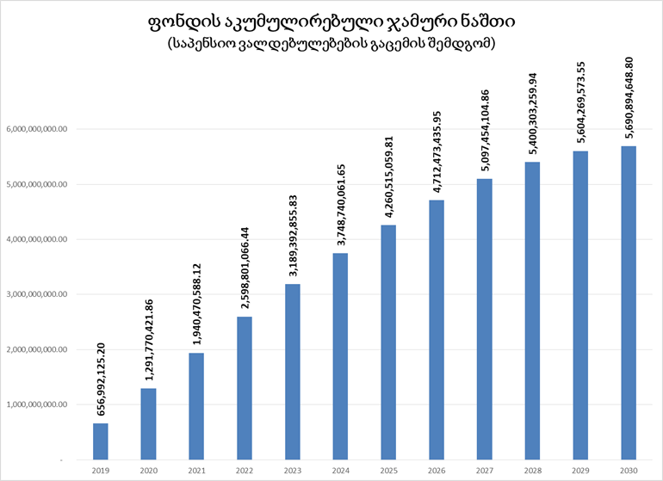

Slide 5
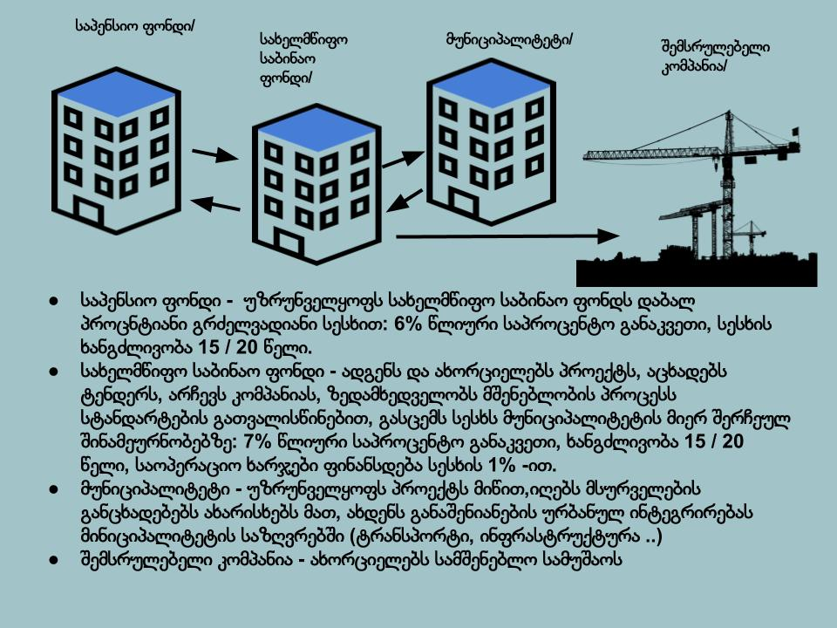

Slide 6
ვარიანტი I
ხელმისაწვდომი საბინაო პოლიტიკის პროგრამა

Slide 7
სამიზნე ჯგუფი
ამ პროგრამით ისარგებლებენ დაბალი და საშუალო შემოსავლის მქონე შინამეურნეობები, რომელთაც აქვთ სტაბილური შემოსავალი, მაგრამ არა საკმარისი საბანკო იპოთეკური სესხით ბინის შესაძენად.
რომლებიც კონკრეტულ მუნიციპალიტეტში არინ რეგისტრირებული მინიმუმ ბოლო ხუთი წლის განმავლობაში
პრიორიტეტი მიენიჭება შინამეურნეობას
რომელშიც არის ახლადდაქორწინებული წყვილი
რომელიც არის მრავალშვილიანი, მარჩენალდაკარგული ან ყავს ომის ვეტერანი ან შშმ. პირი

Slide 8
პროგრამაში მონაწილეობას მიიღებს შინამეურნეობა
რომელსაც აქვს სტაბილური ფორმალური შემოსავალი
რომელსაც არ გააჩნია კერძო ბინა/საკუთრება ან მის საკუთრებაში არსებობს ერთი ბინა, რომელიც სტანდარტებს (გადავსებულობა, ავარიულობა, ინსოლაცია და ნესტი და ა.შ.) ვერ აკმაყოფილებს
რომლის თვიური შემოსავლის (საერთაშორისო სტანდარი 30%-35%) 35% არ არის საკმარისი კერძო ბაზარზე მისი დემოგრაფიული მაჩვენებლის შესაბამისი ზომის ბინის ყოველთვიური იპოთეკის დასაფარად, მაგრამ საკმარისია პროგრამით გათვალისწინებული იპოთეკური ვალდებულების შესასრულებლად.
შინამეურნეობა ვერ მიიღებს პროგრამაში მონაწილეობას თუ მისი ყოველთვიური შემოსავლის 30 % საკმარისია მისი დემოგრაფიული მაჩვენებლის შესაბამისი ზომის ბინის იპოთეკის საბაზრო ფასის დასაფარად

Slide 9
შინამეურნეობა ვერ მიიღებს პროგრამაში მონაწილეობას თუ მისი ყოველთვიური შემოსავლის არ აღემატება დემოგრაფიული მაჩვენებლის შესაბამის საარსებო მინიმუმს + პროგრამით გათვალისწინებულ ერთი თვის შენატანს
ოფიციალური საარსებო მიმიმუმი შრომისუნარიანი ადამიანისთვის
დღევანდელი ოფიციალური საარსებო მინიმუმი 175
საკვების წილი (2000 კილო კალორია) არის 70% - 122 ლარი
სხვა დანარჩენი 30% -53 ლარი
საარსებო მინიმუმი ჩვენი გათვლებით
საკვები 50% ( 2800 კილო კალორია - ცხოველური ნაწარმი შეადგენდეს 60% , სხვა პროდუქტი 40%-ს) – 145 ლარი
ხოლო სხვა დანარჩენი 50% - 145 ლარი
ბავშვები მოიხმარენ მშობლების 60 % - ს
მაგ: ოთხსულიანი ოჯახის საარსებო მიმიმუმი - 290+290+174+174 = 928 ლარი.

Slide 10
მაგალითი პირველი
ბინის ფართობი და ოთახების რაოდენობა უნდა შეესაბამებოდეს შინამეურნეობის წევრების რაოდენობასთან შეფარდების მინიმალურ სტანდარტს.
ბინის ფასი 400$ (1 120 ლარი) 1 კვ.მ - გარემონტებული თანამედროვე იზოლაციით
7% იანი სესხი
გადახდის ვადა 15 წელი
გამოთვლა: 7%-იანი სესხი, 15 წლით, 60 კვ.მ ბინა
ფასი (1 120 X 60) 67 200 ლარი; ყოველთვიური შენატანი 604 ლარი.
მონაწილეობა შეუძლია შინამეურნეობას, რომლის მინიმალური შემოსავალი (გადასახადების გადახდის შემდეგ) 1550 ლარია (ბინის შენატანის გადახდის შემდეგ ხელზე რჩება 946 ლარი).
მაქსიმალური ზღვარია შემოსავალი, რომლის 30% ფარავს ბაზარზე არსებული იპოთეკურ სესხს (60კვ.მ. ბინა (1კვ.მ 600$) 36 000$, ესეიგი 100 000ლ. საბაზრო ფასი 12% წლიური სესხით. შესაბამისად, უნდა შეიტანოს თვეში 1200ლ). ესეიგი მაქსიმალური შემოსავალი განისაზღვრება 4000ლარი.

Slide 11
მაგალითი მეორე
ოჯახის წევრების რაოდენობა უნდა შეესაბამებოდეს ბინაში ოთახების რაოდენობის შეფარდების სტანდარტს
ბინის ფასი 400$ (1 120 ლარი) 1 კვ.მ - გარემონტებული თანამედროვე იზოლაციით
7% იანი სესხი
გადახდის ვადა 20 წელი
გამოთვლა: 7%-იანი სესხი, 20 წლით, 60 კვ.მ ბინა
ფასი (1 120 X 60) 67 200 ლარი; ყოველთვიური შენატანი 521 ლარი. მონაწილეობა შეუძლია შინამეურნეობას, რომლის მინიმალური შემოსავალი (გადასახადების გადახდის შემდეგ) 1500 ლარია (ბინის შენატანის გადახდის შემდეგ ხელზე რჩება 979 ლარი).
მაქსიმალური ზღვარია შემოსავალი, რომლის 30% ფარავს ბაზარზე არსებული იპოთეკურ სესხს (60კვ.მ. ბინა (1კვ.მ 600$) 36 000$, ესეიგი 100 000ლ. საბაზრო ფასი 12% წლიური სესხით. შესაბამისად, უნდა შეიტანოს თვეში 1 200ლ). ესეიგი მაქსიმალური შემოსავალი განისაზღვრება 4 000 ლარით.

Slide 12
პროგრამის ფინანსურ და სოციალურ მდგრადობა
მხოლოდ ბინის ღირებულების სრული დაფარვის შემდგომ
გადადის ბინა ფონდის საკუთრებიდან შინამეურნეობის საკუთრებაში
გადახდისუუნარობის შემთხვევაში
ბინა გადის აუქციონზე მის საწყის ფასად. გაყიდვის შემდეგ შინამეურნეობას, რომელმაც შეწყვიტა გადახდა, უბრუნდება განსხვავება ბინაში გატარებულ საბაზრო საქირავნო თანხასა და ბინის გაყიდვის შედეგად მიღებულ თანხას შორის.

Slide 13
ვარიანტი II
სოციალური ბინათმშენებლობის პროგრმა

Slide 14
სოციალური ბინათმშენებლობის შემთხვევაში
ახორციელებს ბენეფიციართა შერჩევის პროცესს
მუნიციპალიტეტი იძენს სახელმწიფო საბინაო ფონდიდან საჭირო რაოდენობის საცხოვრებელს იგივე პირობებით, როგორც ფიზიკური პირი ხელმსიაწვდომი საბინაო პოლიტიკის ფარგლებში
საცხოვრებელს გასცემს მხოლოდ ქირით ჯანდაცვისა და სოც უზრუნველყოფის სამინისტროსთან შეთანხმებულ ფასად

Slide 15
მთავრობა ზრუნავს ბენეფიცირი შინამეურნეობის დასაქმებაზე და აქტიურად თავაზობს მას დასაქმებას
დასაქმების შემთხვევაში ქირას ფასი იზრდება შემოსავლის პროპორციულად სამინისტროსა და მუნიციპალიტეტის შეთანხმების საფუძველზე
სტაბილური დასაქმებისა და ხელმისაწვდომი საბინაო პოლიტიკის პირობების დაკმაყოფილების შემთხვევაში სურვილის შესაბამისად
საცხოვრებელი გადადის შინამეურნეობის მიერ გამოსყიდვის რეჟიმში

Slide 16
ვარიანტი III
სტუდენტური საერთო საცხოვრებლების პროგრამა

Slide 17
სტუდენტური საერთო საცხოვრებლების პროგრამის შემთხვევაში
პროგრამაში მონაწილეობენ სახელმწიფო უმაღლესი საწავლებლები
უნივერსტეტი იძენს სახელმწიფო საბინაო ფონდიდან საჭირო რაოდენობის საცხოვრებელს იგივე პირობებით, როგორც ფიზიკური პირი, ხელმსიაწვდომი საბინაო პოლიტიკის ფარგლებში
საცხოვრებლის ქირის ფასი დგინდება განათლების სამინისტროს მონაწილეობით
განათლების სამინისტრო საზღვრავს ბენეფიცირთა რაოდენობას და კრიტერიუმებს

Slide 18
შედეგები
უსახლკარობის აღმოფხვრა გღზელვადიან პერსპექტივაში
დაბალი და საშუალოშემოსავლიანი მოქალაქეების საბინაო და შესაბამისად სოციალურ-ეკონომიკური მდგომარეობის გაუმჯობესება
უკეთესი საცხოვრებელი და სამეცადინო გარემო სტუდენტებისთვის
ქვეყნის დემოგრაფიული მაჩვენებლის ზრდა
სამშენებლო სექტორის სისტემური განვიტარება: ტექნოლოგიური გადაიარაღება. ახალი ტექნოლოგიების დანერგვა და ჯანსაღი შრომითი ურთიერთობები
ეკონომიკური საქმიანობის ფორმალიზაცია
მოძველებული და დეგრადირებული საბინაო ფონდის განახლება
ეკონომიკის გაჯანსაღება

